Slide 1

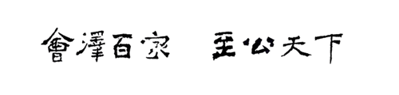
卫星测高原理及应用课程
星载激光测高应用作业
罗 新
云南大学 地球科学学院
邮箱: xinluo_xin@ynu.edu.cn
地址：地球科学学院1327办公室

Slide 2
一、星载激光测高应用作业
作业要求
内容：以小组为单位，选取藏东南xx冰川区域，结合SRTM DEM数据，利用ICESat和ICESat-2测高数据分析冰川消融速度。
要求进行PPT成果汇报一次、以及提交实验报告一份。

Slide 3
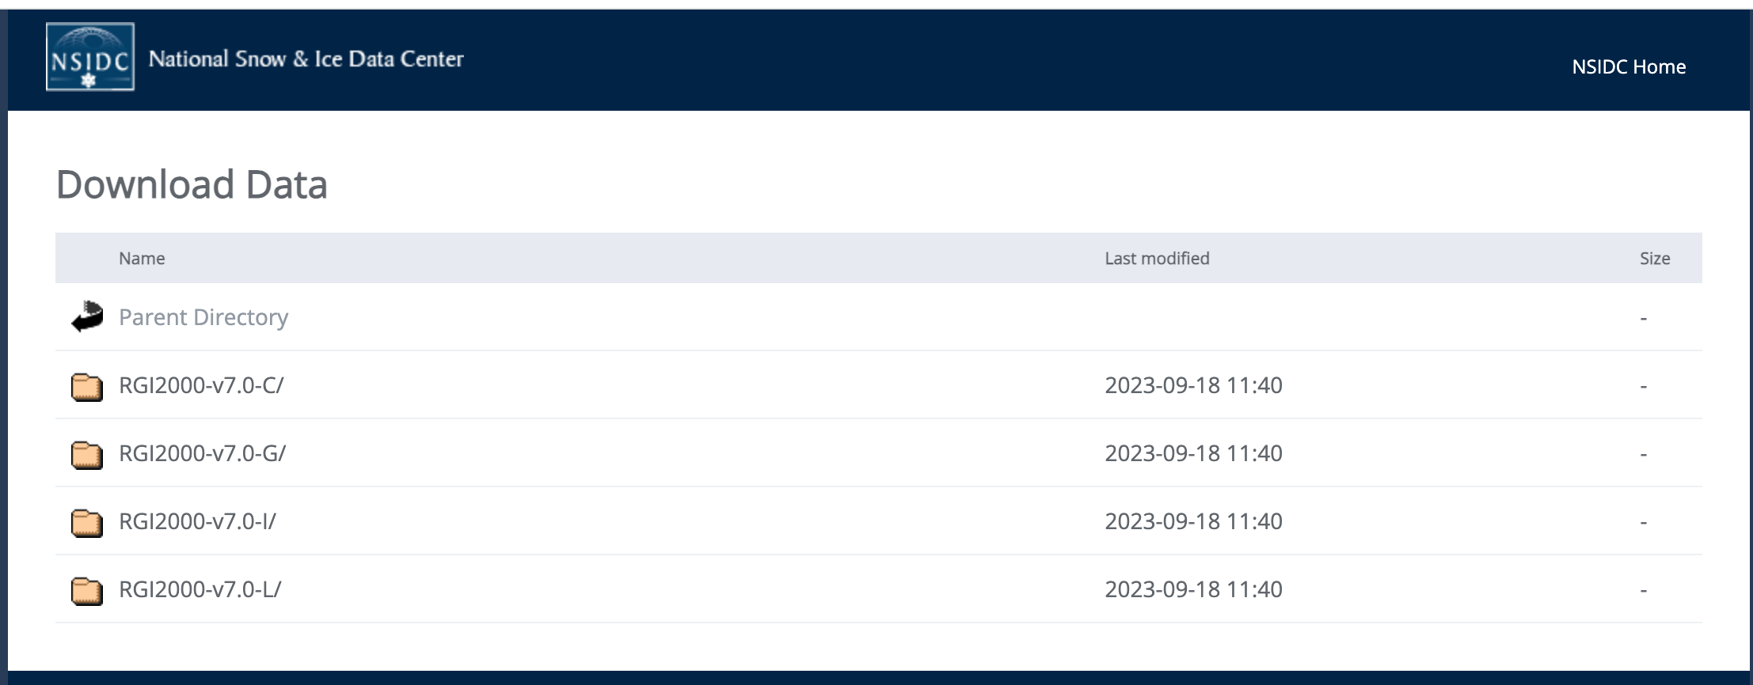
一、星载激光测高应用作业
可用其他数据：开源冰川编目数据
数据介绍： https://www.glims.org/rgi_user_guide/welcome.html.
获取途径：https://nsidc.org/data/nsidc-0770/versions/7#anchor-data-access-tools

